Slide 1
Çocuk ve Doğa
Sağlık Bilimleri Fakültesi
Çocuk Gelişimi Bölümü

Slide 2
Anne-babanın Çocukta Çevre Duyarlılığı Geliştirmedeki Rolü

Slide 3
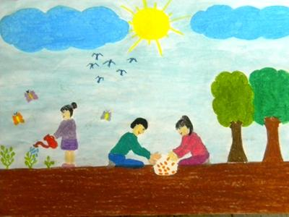

Slide 4
Çocukların örnek aldıkları modellerin, çocukların çevresel davranışlarını ve değerlerini etkileyebileceği görülmüştür. okulöncesinde ev, okulda öğrenilenlerin desteklenmesinde oldukça etkili bir ortamdır. Evin etkili bir öğrenme ortamını oluşturmak için 4 önemli faktörden söz etmek mümkündür. Bunlar;

Slide 5
1. Ev içinde oluşan ve geniş bir yelpazeye yayılan etkinlikler: Bu etkinlikler bahçe ile ilgilenme, bir eve hayvanını taşıma, parka gitme, bunları organize etmeyi gerektiren etkinlikler.

Slide 6
2. Paylaşılan deneyimleri ve yetişkinle çocuk arasında sürdürülen etkileşimler: Çocuk, yetişkinle girdiği etkileşimler sayesinde çevreyi anlamaya çalışmaktadırlar. Sonraki aşamalarda tartışmalara ve soru-cevaplara dönüşen etkileşimler çocuğun bilimsel düşünmesinin gelişmesini sağlamaktadır.

Slide 7
3. Evde öğrenme çocuğa anlamlı gelebilecek pek çok içeriği barındırır: Bu süreç çocuğa, sınıf içerisinde gerçekleştirilen etkinliklerin daha anlamlı hale gelmesini sağlamaktadır. Örneğin, annesinin omlet yaparken izleyen çocuğun tereyağının erimesini görmesi sonucunda bu durum hakkında annesine sorular sorarak bu durumu anlamlı hale dönüştürebilir.

Slide 8
4. Ev bir öğrenme ortamı olarak çocukla yetişkin arasında çok daha yakın bir ilişkiyi doğurmaktadır: Çocuk ev ortamında kendini rahat hissetmektedir ve kendini güvende hissettiği ortamlarda daha aktif olabilmektedir.

Slide 9
Çevre eğitimi önce ailede başlar ve çocuğun yakın çevresinde ve okulda gelişir. Aile, okul ve yakın çevre, çevre eğitimini sağlamada üç temel unsurdur. Çocuk üzerinde anne ve babanın çok büyük etkisi bulunmaktadır. Dolayısıyla, çocukta olumlu çevre tutumunun oluşabilmesi için önce ebeveynlerin çevreden hoşlanmaları, ilgilenmeleri veya buna zaman ayırmaları gerekmektedir.

Slide 10
Ebeveynlerin çocuklarına doğayı seven davranışlarıyla model olmaları gerekir ( bitki yetiştirme, çöpleri ayrıştırmak, hayvanlara nazik davranmak).Ebeveynlerin çevre merakı çocuğun çevre sevgisini körükler ve besler.

Slide 11
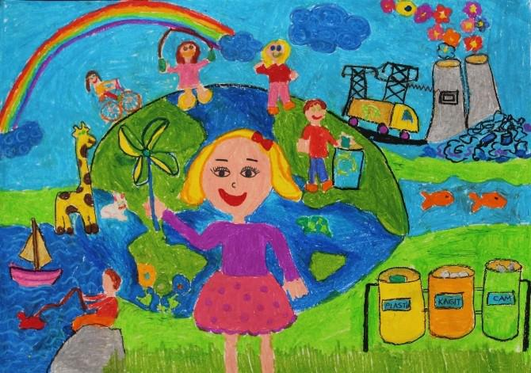

Slide 12
Çevre Eğitiminin Aile İçinde Başarı İle Uygulanması Bazı Faktörlere Bağlıdır. Bu Faktörler ;
Çevresel deney ve araştırmaların evde yapılabilmesi için gerekli ortam ve alt yapının evde bulunması gerekir.
Anne, baba ve diğer aile bireyleri çocuğu çevre konularında alıştırma yapmaya teşvik etmeli; doğa, bitki ve hayvanlarla ilgili araştırmalarında katkıda bulunmalıdır.
Anne, baba ve çocuğun birlikte geçirebileceği eğitici çevre ortamları hazırlanmalıdır.
Aile bireyleri enerji, su tasarrufu gibi konularda çocuğa örnek olmalıdır.

Slide 13
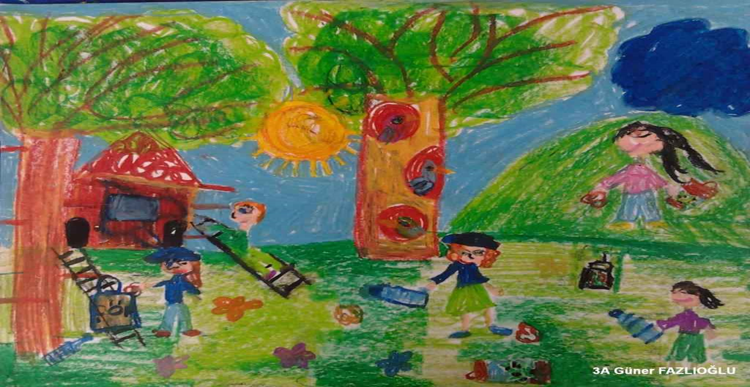

Slide 14
Çocuğa çevreyi koruyucu davranışları kazandırmak amacıyla en önemli adımlardan biri de onlara savurganlıktan kaçınmayı öğretmektir. Bu önlemler arasında;
Elektrik, su israfının azaltılması,
Geri dönüşümü mümkün olacak materyallerin kullanılması,
Üretiminde doğal çevreyi ez az zarar veren ürünlerin tüketilmesi.

Slide 15
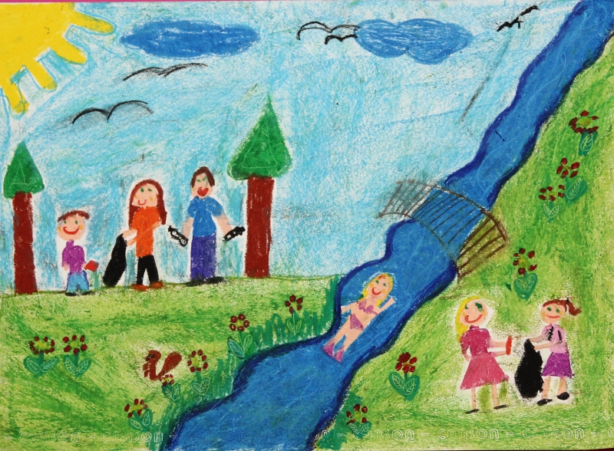

Slide 16
Anne babalar, tüm konu ve kavramların öğretiminde olduğu gibi çevrenin tanıtılması, sevdirilmesi ve çevre bilincinin oluşturulmasını da pekiştireceklerdir. Bu nedenle okul öncesi eğitimcileri anne-babaları da aile katılımı çalışmalarıyla hem bilgilendirmeli, hem de eğitim sürecinin devamlılığını sağlayıcılar haline getirmelidirler.

Slide 17
Kaynakça
Atasoy, E. (2006). Çevre için eğitim: Çocuk doğa etkileşimi. Bursa: Ezgi Kitabevi.
Büyüktaşkapu, S., Öztürk Samur, A., Koçyiğit, S., ve Özenoğlu Kiremit, H. (2013). Çocuk ve çevre. Ankara: Vize Yayıncılık.
Kansu, N. (2012). Çocuğumla doğadayız. Ankara: Elma Yayınevi.
Louv, R. (2010). Doğadaki son çocuk. (Çev. C. Temürcü). Ankara: Tübitak Yayınları.
Önder, A. ve Özkan, B. (2013). Sürdürülebilir çocuk gelişimi: Okul öncesinde etkinliklerle çevre eğitimi. Ankara: Anı Yayıncılık.

